Slide 1
Существуют три варианта маршрутизации между VLAN.
Старый метод маршрутизации между VLAN - это устаревшее решение. Плохо масштабируется
Router-on-a-Stick - это приемлемое решение для сети малых и средних размеров.
Коммутатор уровня 3 с использованием коммутируемых виртуальных интерфейсов (SVI) — это наиболее масштабируемое решение для средних и крупных организаций.

Slide 2
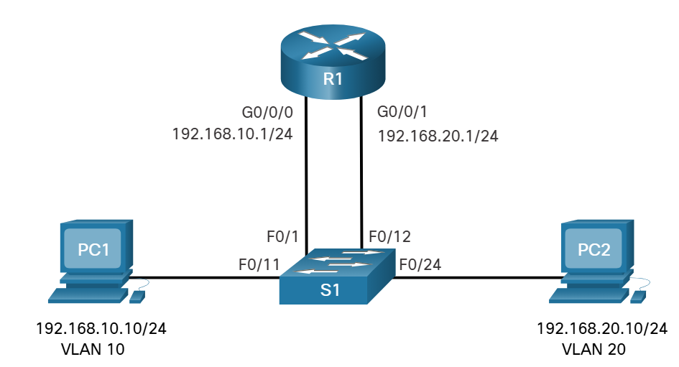
MAC Address table for S1
Порт | MAC-адрес | VLAN
F0/1 | R1 G0/0/0 MAC | 10
F0/11 | PC1 MAC | 10
F0/12 | R1 G0/0/1 MAC | 20
F0/24 | PC2 MAC | 20

Slide 3
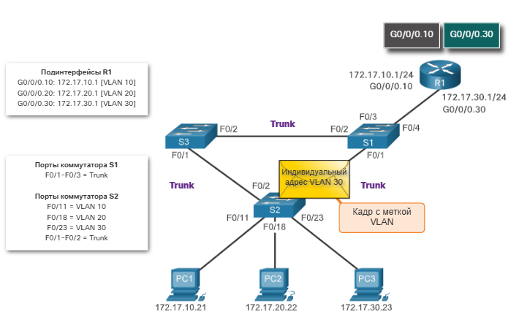

Slide 4
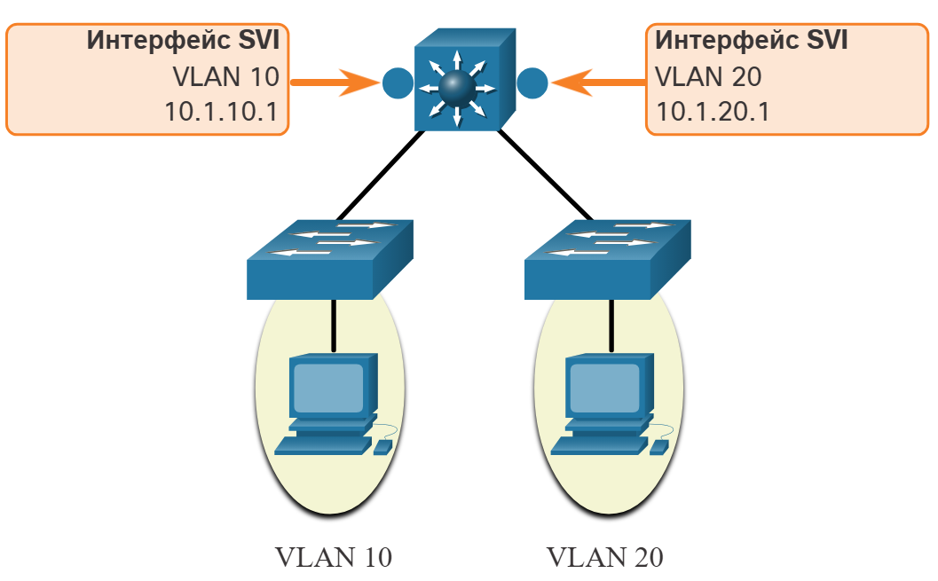

Slide 5
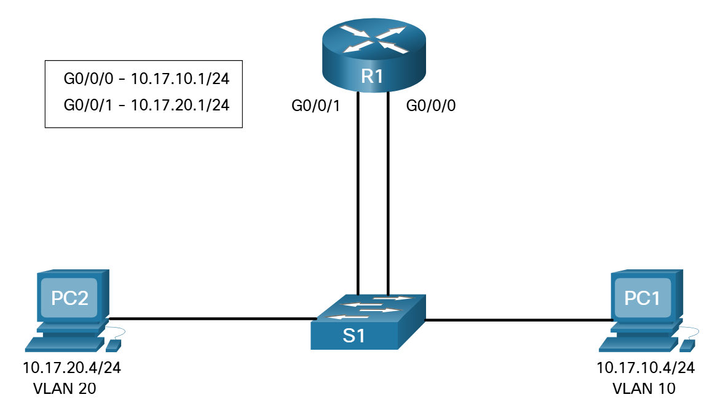
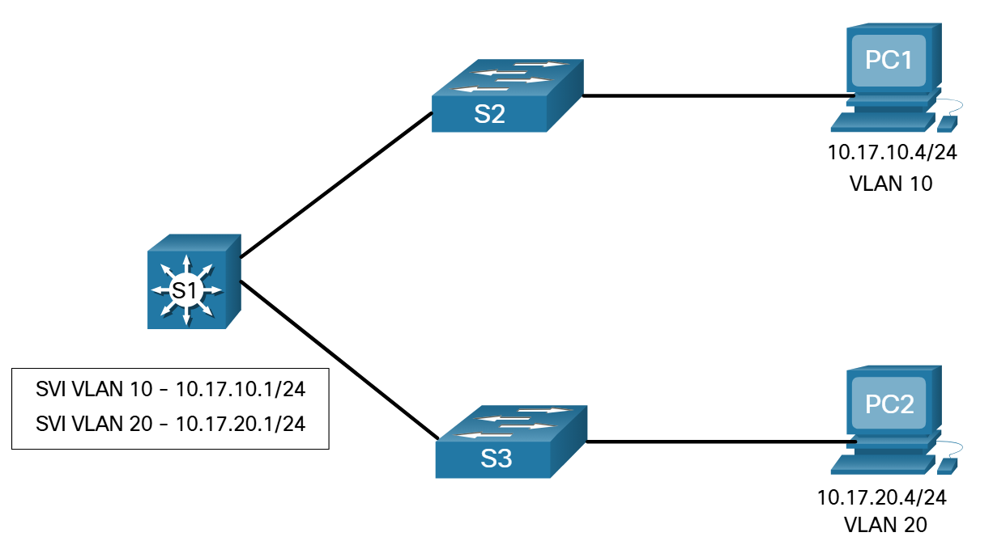
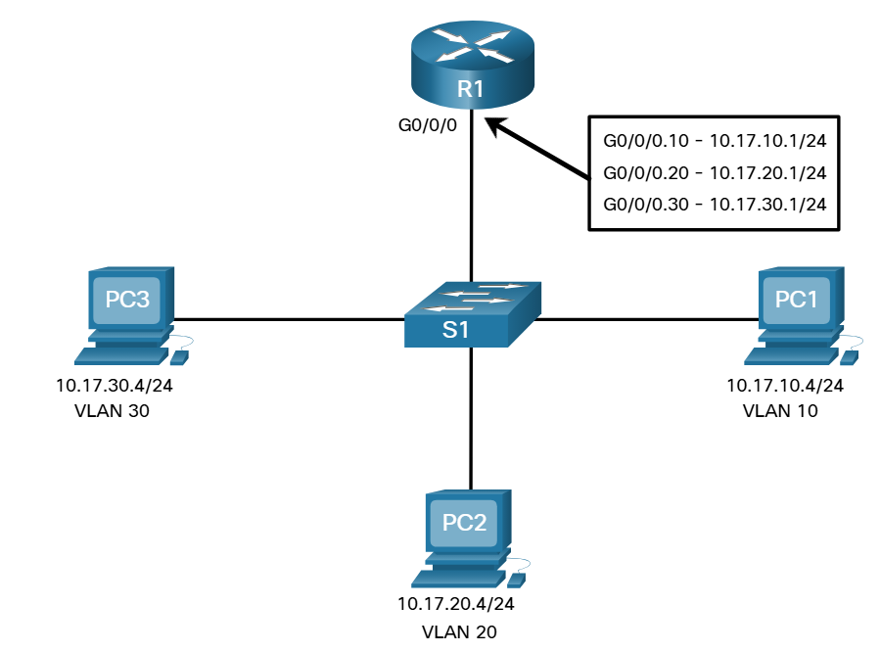
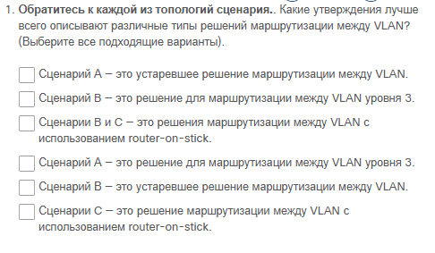
B
A
C

Slide 6
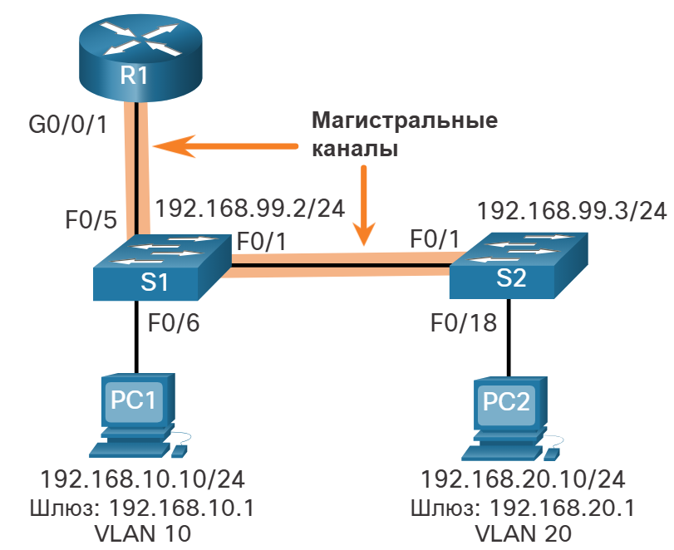
Маршрутизация между сетями VLAN с использованием метода Router-on-a-Stick
Router R1 Subinterfaces
Подинтерфейс | VLAN | IP-адрес
G0/0/1.10 | 10 | 192.168.10.1/24
G0/0/1.20 | 20 | 192.168.20.1/24
G0/0/1.99 | 99 | 192.168.99.1/24

Slide 7
Поиск и устранение неполадок маршрутизации между VLAN
Тип проблемы | Как исправить | Как проверить
Отсутствующие сети VLAN | Создайте (или повторно создайте) VLAN, если она не существует. Убедитесь, что порт хоста назначен правильной VLAN. | show vlan [brief] show interfaces switchport ping
Проблемы магистрального порта коммутатора | Убедитесь, что магистральные соединения настроены правильно. Убедитесь, что порт является магистральным портом и включен. | show interfaces trunk show running-config
Неполадки в работе порта коммутатора | Назначьте порт соответствующей сети VLAN. Убедитесь, что порт является портом доступа и включен. Неправильно настроен узел в неправильной подсети. | show interfaces switchport show running-config interface ipconfig
Неполадки в настройках маршрутизатора | IPv4-адрес подинтерфейса маршрутизатора настроен неправильно. Подинтерфейс маршрутизатора назначается с идентификатором VLAN. | show ip interface brief show interfaces

Slide 8
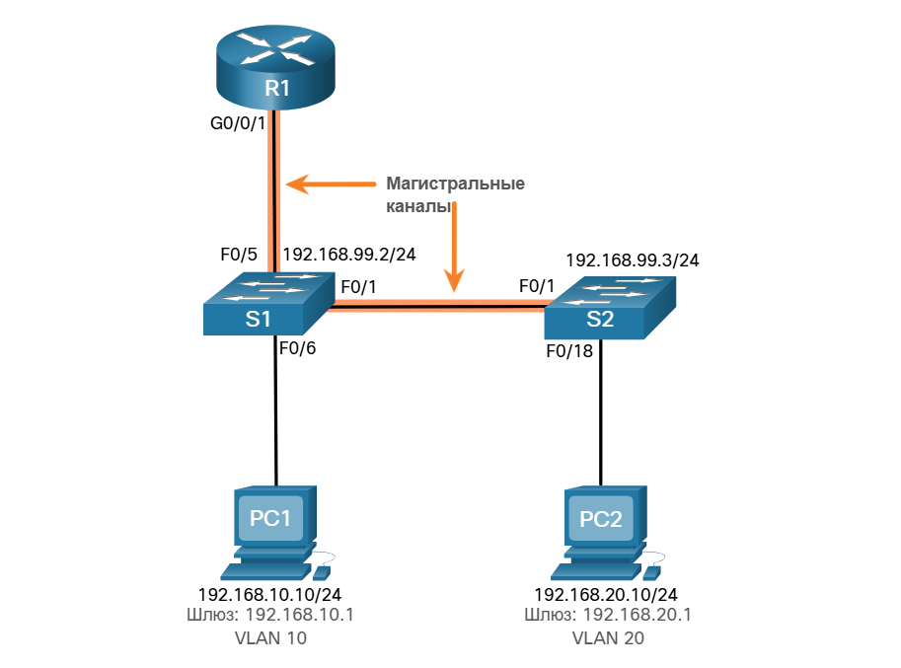

Slide 9
